Slide 1
0.
Runtime
SM
p core
p core
UB
queue
UB
queue
Output Buffer
Input Buffer
UB
queue
UB
queue
Temp Buffer 영역
A core
A core

Slide 2
1. 초기화
loop의 의미가 구간 반복일 수도 있지만 아닐 것.
하지만 구간 반복을 위해서는 적어도 둘 중 하나의 케이스에 해당해야 함.
1. 그래프가 Bi-Directional Graph 여야 함 -> 인공지능 모델은 단방향 그래프
2. data fetch 이전 단계에서 cache to register를 사용할 수 있어야 의미가 있음. -> 긴 명령어 체계를 사용하면서, 이 기능이 없음
결론 : loop가 작은 구간반복을 위한 command는 아닐 것
상세
1.1 Acore에 weight를 여러 개를 한 번에 올림 (4개, 5개가 될 수도 더 많아질 수도 있음)
1.2 Acore 내의 weight 시작주소와 크기는 컴파일러가 미리 정해 둠
2.1 각 meta data의 시작주소와 크기는 컴파일러가 미리 정해 둠
3.1 각 queue의 시작위치는 레지스터에 기록되어 있음. 런타임은 이 주소를 읽어와 바이너리를 쓴다.
3.2 각 queue의 pc가 초기에는 stop의 주소를 가지고 있음.
4. binary의 첫 명령어줄은 stop이어야 함을 컴파일러가 보장
model init
1. A Core에 weight eFlash
2. SM에 meta data load (weight포함)
3. queue에 queue bin load
4. pc는 stop를 가리키고 있음.
Runtime
SM
p core
queue
p core
queue
stop
(loop_start_pc)
layer_start
layer_run
layer_run
layer_end
layer_start
layer_run
layer_run
layer_end
...
epoch_commit
(loop_end_pc)
loop_jump
stop
(loop_start_pc)
layer_start
layer_run
layer_run
layer_end
layer_start
layer_run
layer_run
layer_end
...
epoch_commit
(loop_end_pc)
loop_jump
model init
meta data
(weight)
UB
UB
Output Buffer
Input Buffer
UB
queue
UB
queue
stop
(loop_start_pc)
layer_start
layer_run
layer_run
layer_end
layer_start
layer_run
layer_run
layer_end
...
epoch_commit
(loop_end_pc)
loop_jump
stop
(loop_start_pc)
layer_start
layer_run
layer_run
layer_end
layer_start
layer_run
layer_run
layer_end
...
epoch_commit
(loop_end_pc)
loop_jump
Temp Buffer 영역
A core
A core
meta data
(weight)
meta data
(weight)

Slide 3
2. 시작
상세
1.1 input을 SM에 load할 때, 해당 주소에 SemaPhore Entry를 세팅한다.
1.2 SemaPhore Entry에 읽기 참조 카운터를 설정한다. 이 값은 컴파일타임에 결정된다.
1.3 읽기 참조 카운터가 0이되면 Input Buffer Enable Register를 1로 만든다.
2.1 loop_end_pc에서 Loop Counter Register와 loop_count를 비교하여 stop또는 loop_start_pc로 이동한다.
3.1 각 core의 pc는 loop_end_pc에 도착하면 Queue Complete Counter Register를 1 증가시킨다.
3.2 Queue Complete Counter Register가 코어 개수와 같아지면 0으로 초기화하고 Output Buffer Enable Register를 1로 만든다. Loop Counter Register를 1 증가시킨다.
Reg : Output Buffer Enable
Reg : Input Buffer Enable
Reg : Loop Counter
NPU 시작
input을 입력하는 thread와 output의 후처리를 하는 thread를 연다.
(thread까지 계획하지는 않았겠지만, 이 동작을 하려면 thread나 event처리가 필요)
1. start thread는 Input Buffer Enable Register를 체크하고, 1이면 Input을 쓴다.
2. Stop Register가 1인경우, 0으로 만들고 모든 queue의 pc를 loop_start_pc로 옮긴다.
3. complete thread는 Output Buffer Enable Register를 체크하고, 1이면 이후 프로세스를 진행한다.
Reg : Queue Complete Counter
Reg : Stop
Runtime
SM
p core
queue
p core
queue
stop
(loop_start_pc)
layer_start
layer_run
layer_run
layer_end
layer_start
layer_run
layer_run
layer_end
...
epoch_commit
(loop_end_pc)
loop_jump
stop
(loop_start_pc)
layer_start
layer_run
layer_run
layer_end
layer_start
layer_run
layer_run
layer_end
...
epoch_commit
(loop_end_pc)
loop_jump
meta data
(weight)
thread 1 : NPU Start thread
while{
pre-process ...
register check
Input Write
}
UB
UB
Output Buffer
SemaPhore Entry
UB
queue
UB
queue
thread 2 : NPU complete thread
while{
register check : complete reg
post-process ...
}
Input Buffer
stop
(loop_start_pc)
layer_start
layer_run
layer_run
layer_end
layer_start
layer_run
layer_run
layer_end
...
epoch_commit
(loop_end_pc)
loop_jump
stop
(loop_start_pc)
layer_start
layer_run
layer_run
layer_end
layer_start
layer_run
layer_run
layer_end
...
epoch_commit
(loop_end_pc)
loop_jump
Temp Buffer 영역
A core
A core
meta data
(weight)
meta data
(weight)

Slide 4
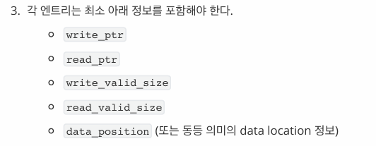
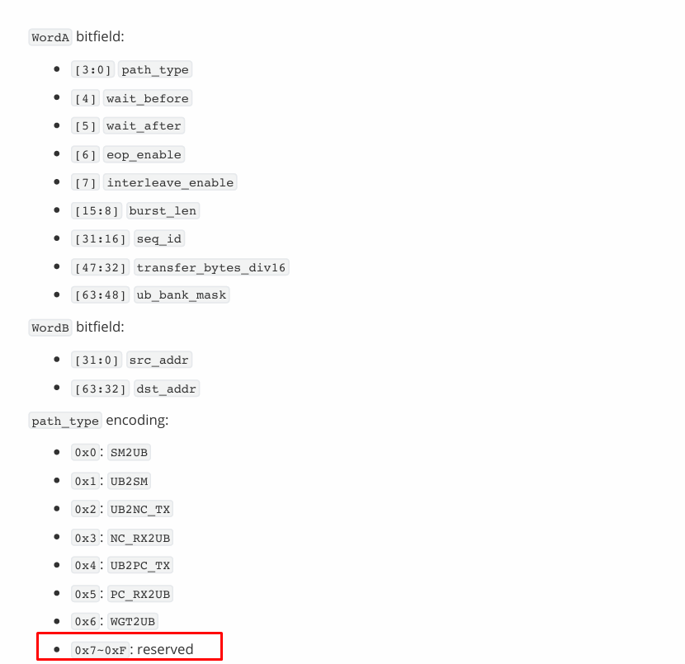
### 제안1
하나의 데이터가 여러 번 참조될 수 있음. (fan-out 문제를 여기로 가져온다 : read_reference_coutner를 이용하여 해결)
하나의 데이터를 여러 코어가 제작할 수 있음. (fan-in 문제를 여기로 가져온다 : write_reference_coutner를 이용하여 해결)
-> write_reference_counter에서 공간이 중복되지 않게, 빠지지 않게 채우는 것은 컴파일러 책임으로 한다.
SM semaphore Entry에 counter까지 추가
read_ptr, read_valid_size는 필요없음 -> 동적 컴파일링에서 메모리를 아껴주는 효과가 있지만 정적컴파일러는 그 효과를 포기하고 참조 카운터와 스케줄링으로 해결
(96bit)
write_ptr (32bit)
read_ptr (32bit)
write_valid_size (16bit)
read_valid_size (16bit)
data_position (32bit)
write_reference_counter(4bit)
read_reference_counter (4bit)
semaphore ID (8bit)
SM semaphore Entry에 대해 동작에 레이턴시가 우려된다면 레지스터로 구현해도 괜찮은데, 그 개수에 대해서 논의해봐야 함. + 드라이버가 값을 변경할 수 있어야 함. (초기설정에 필요)
4개 비트는 write_reference_count로 사용 : SM에 데이터를 쓸 경우, write_reference_count가 설정한 값보다 작다면 1증가, 설정한 값과 같다면 0으로 만든다.
4개 비트는 read_reference_count로 사용 : SM에 데이터를 쓸 경우, read_reference_counter에 몇 번 참조되어야 해제되는지 기록.
데이터를 읽어갈 경우, write_reference_counter가 0인 것을 확인한다. 하드웨어가 읽기 참조 카운터를 1감소

Slide 5
3. Core : Layer Start
상세
1.1 SM에서 읽어올 때는 SemaPhore Entry를 먼저 확인한다. 해당 영역 정보가 없거나, write reference counter가 0인 경우에 가져갈 수 있다. SemaPhore Entry가 있는 경우 데이터 전송을 완료한 후에 read reference counter를 1감소시킨다.
1.2 syncop wait ge
1.3 UB에서 읽어올 때는 handshake가 성립이 되어야 읽어올 수 있다. (보내는 쪽에서 DMA TX 설정이 되어야 읽을 수 있음) : stream에서 handshake를 결정짓는다.
1.4 SyncOp의 stream tx,rx를 통해 전송이 완료된 후, 명령어 실행을 보장함으로써 RAW, WAR hazard를 해결한다.
Layer Start
0. queue에서 pc를 옮기는 것은 queue-engine이 옮긴다.
1. Layer Start 지점에서 필요한 데이터들을 가져온다.
Runtime
SM
p core
queue
p core
queue
stop
(loop_start_pc)
layer_start
layer_run
layer_run
layer_end
layer_start
layer_run
layer_run
layer_end
...
epoch_commit
(loop_end_pc)
loop_jump
stop
(loop_start_pc)
layer_start
layer_run
layer_run
layer_end
layer_start
layer_run
layer_run
layer_end
...
epoch_commit
(loop_end_pc)
loop_jump
meta data
(weight)
thread 1 : NPU Start thread
while{
pre-process ...
register check
Input Write
}
UB
UB
Output Buffer
meta data + tensor
meta data + tensor
SemaPhore Entry
UB
queue
UB
queue
thread 2 : NPU complete thread
while{
register check : complete reg
post-process ...
}
Input Buffer
stop
(loop_start_pc)
layer_start
layer_run
layer_run
layer_end
layer_start
layer_run
layer_run
layer_end
...
epoch_commit
(loop_end_pc)
loop_jump
stop
(loop_start_pc)
layer_start
layer_run
layer_run
layer_end
layer_start
layer_run
layer_run
layer_end
...
epoch_commit
(loop_end_pc)
loop_jump
tensor
tensor
Temp Buffer 영역
A core
A core
meta data
(weight)
meta data
(weight)

Slide 6
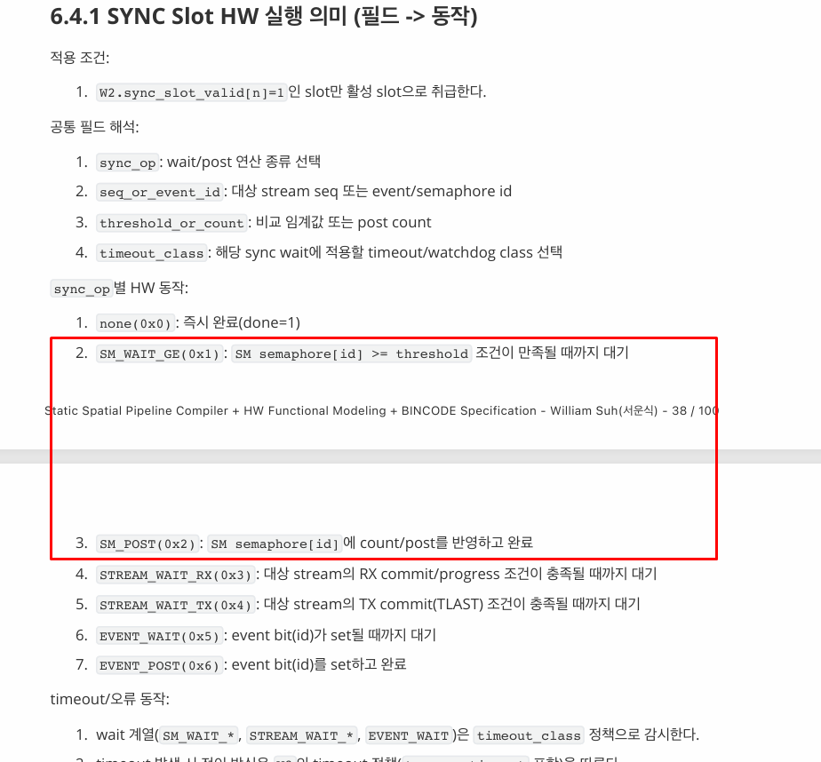
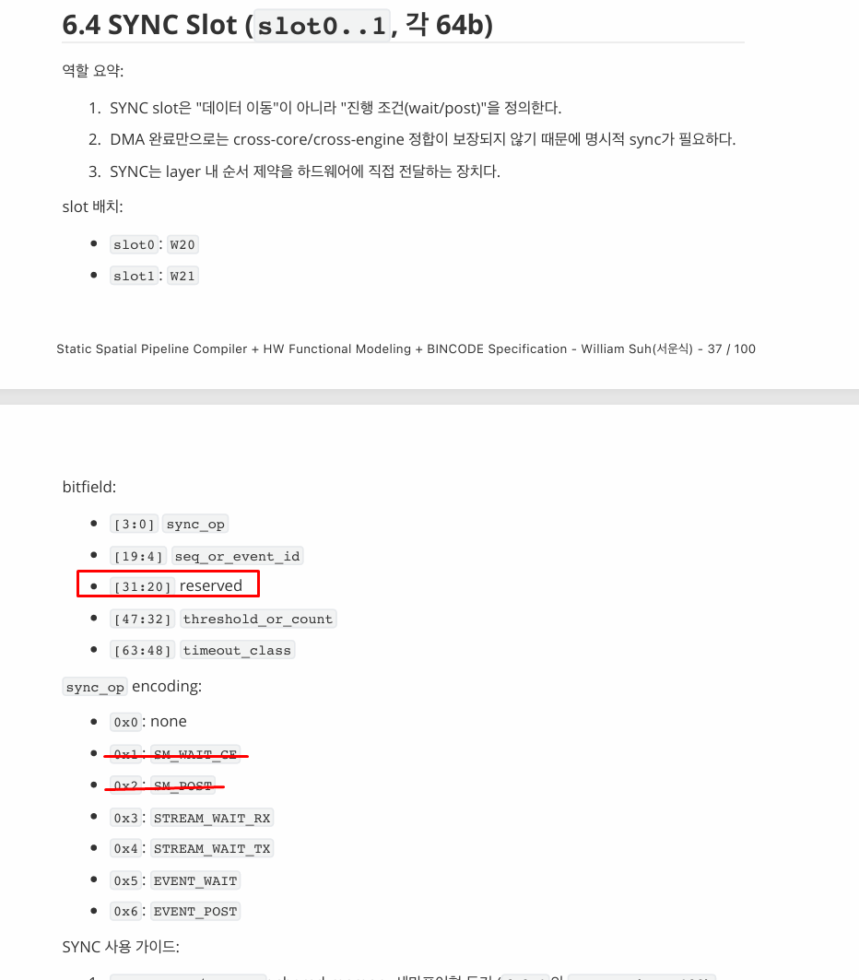
### 제안2
기존 방식의 sync는 일반 semaphore 기반으로, 1:1 동작방식이었다. 하지만 SM의 경우 1:N 동작이라고 봐야하며, 제안1과 더불어 수정할 것을 제안
SM_WAIT_GE와 SM_POST를 제거하고, 그 동작을 SM semaphore Entry의 reference_counter를 이용한 상호 동작으로 수정.
1. (SM) 데이터를 읽을 때, 읽는 주소의 semaphore Entry설정이 되어있지 않다면 오류
2. (SM) 데이터를 쓸 때, 반드시 semaphore Entry 설정을 해야 함.
3. (SM) 데이터를 읽을 때, write_reference_counter가 0일 때만 읽을 수 있음. 아닐 경우 대기
4. (SM) 데이터 읽기를 완료하면, read_reference_counter를 1감소
5. (SM) 데이터 쓰기를 완료하면, write_reference_counter를 1증가하고 ISA에 기록된 write_reference_count와 값이 같으면 0으로 만듬
6. (SM) 데이터 쓰기를 완료하면, read_reference_counter를 ISA에 기록된 read_reference_count로 세팅
7. (SM) 데이터를 읽을 때, semaphore id가 일치해야 읽을 수 있다.
8. (SM) 데이터 쓰기를 완료하면 semaphore id를 세팅한다.
9. (SM) 주소할당은 남는 주소가 있어도 컴파일 타임이 결정한 정적할당 주소로 고정한다.
제거하고, 그 동작을 semaphore Entry의 참조 카운터가 수행.
sync slot의 reserved에 8bit을 semaphore id로 한다. semaphore id는 255값을 넘으면 오버플로우하여 사용한다.
SM의 sync op는 제거한다.
Event에 대한 정의가 제대로 되어있지 않아, reserved로 두길 추천

Slide 7
4. Core : Layer Run
Layer Run
1. Layer Run을 실행한다. 컴파일러는 최대한 이 Run에서 UB 밖으로 데이터 이동을 최소화한다. (자세한 동작은 하드웨어 몫)
Runtime
SM
p core
queue
p core
queue
stop
(loop_start_pc)
layer_start
layer_run
layer_run
layer_end
layer_start
layer_run
layer_run
layer_end
...
epoch_commit
(loop_end_pc)
loop_jump
stop
(loop_start_pc)
layer_start
layer_run
layer_run
layer_end
layer_start
layer_run
layer_run
layer_end
...
epoch_commit
(loop_end_pc)
loop_jump
meta data
(weight)
thread 1 : NPU Start thread
while{
pre-process ...
register check
Input Write
}
UB
UB
Output Buffer
meta data + tensor
meta data + tensor
SemaPhore Entry
UB
queue
UB
queue
thread 2 : NPU complete thread
while{
register check : complete reg
post-process ...
}
Input Buffer
stop
(loop_start_pc)
layer_start
layer_run
layer_run
layer_end
layer_start
layer_run
layer_run
layer_end
...
epoch_commit
(loop_end_pc)
loop_jump
stop
(loop_start_pc)
layer_start
layer_run
layer_run
layer_end
layer_start
layer_run
layer_run
layer_end
...
epoch_commit
(loop_end_pc)
loop_jump
tensor
tensor
Temp Buffer 영역
A core
A core
meta data
(weight)
meta data
(weight)

Slide 8
5. Core : Layer End
Layer End
1. 먼저끝난 코어부터 결과 데이터를 broadcasting한다.
2. double buffering으로, 다른 영역을 사용하여 layer_start에 먼저 진입한다.
상세
1.1 데이터를 다른 버퍼에 쓰는 과정에 앞서 설명한 부분과 같다.
2.1 UB 영역을 반으로 나누어 번갈아가며 사용한다. write해야하는 데이터는 누군가 읽어가기 전에 사용하지 못하므로 다음 layer를 위한 데이터를 읽어오지 못하지만, 영역을 반으로 나누면 다른 영역에서 작업을 진행하면 된다.
Runtime
SM
p core
queue
p core
queue
stop
(loop_start_pc)
layer_start
layer_run
layer_run
layer_end
layer_start
layer_run
layer_run
layer_end
...
epoch_commit
(loop_end_pc)
loop_jump
stop
(loop_start_pc)
layer_start
layer_run
layer_run
layer_end
layer_start
layer_run
layer_run
layer_end
...
epoch_commit
(loop_end_pc)
loop_jump
meta data
(weight)
thread 1 : NPU Start thread
while{
pre-process ...
register check
Input Write
}
UB
UB
Output Buffer
meta data + tensor
meta data + tensor
SemaPhore Entry
UB
queue
UB
queue
thread 2 : NPU complete thread
while{
register check : complete reg
post-process ...
}
Input Buffer
stop
(loop_start_pc)
layer_start
layer_run
layer_run
layer_end
layer_start
layer_run
layer_run
layer_end
...
epoch_commit
(loop_end_pc)
loop_jump
stop
(loop_start_pc)
layer_start
layer_run
layer_run
layer_end
layer_start
layer_run
layer_run
layer_end
...
epoch_commit
(loop_end_pc)
loop_jump
tensor
tensor
Temp Buffer 영역
A core
A core
meta data
(weight)
meta data
(weight)

Slide 9
6. loop_jump or stop
Reg : Output Buffer Enable
Reg : Loop Counter
loop_jump or stop
1. loop_end_pc에 도착하면 queue complete counter를 1 증가시킨다.
2.1 ISA에 설정된 layer_count와 layer_count register를 비교하여 값이 같거나 layer_count가 더 크면 pc를 stop으로 옮긴다.
2.2 layer_count가 더 작으면 pc를 loop_jump로 옮긴다.
2.3 queue complete counter가 코어 개수와 값이 같다면 0으로 만들고, loop count register 값도 1 증가한다.
3. loop_jump는 pc를 loop_start_pc로 옮긴다. 다른 코어가 아직 이전 추론을 수행하고 있더라도 먼저 다음 추론을 계산하고 있는다.
2.4. queue complete counter가 0으로 되면 output buffer enable register를 1로 만들고, complete thread가 post-process를 수행한다.
Reg : Queue Complete Counter
Runtime
SM
p core
queue
p core
queue
stop
(loop_start_pc)
layer_start
layer_run
layer_run
layer_end
layer_start
layer_run
layer_run
layer_end
...
epoch_commit
(loop_end_pc)
loop_jump
stop
(loop_start_pc)
layer_start
layer_run
layer_run
layer_end
layer_start
layer_run
layer_run
layer_end
...
epoch_commit
(loop_end_pc)
loop_jump
meta data
(weight)
thread 1 : NPU Start thread
while{
pre-process ...
register check
Input Write
}
UB
UB
Output Buffer
meta data + tensor
meta data + tensor
SemaPhore Entry
UB
queue
UB
queue
thread 2 : NPU complete thread
while{
register check : complete reg
read output
post-process ...
}
Input Buffer
stop
(loop_start_pc)
layer_start
layer_run
layer_run
layer_end
layer_start
layer_run
layer_run
layer_end
...
epoch_commit
(loop_end_pc)
loop_jump
stop
(loop_start_pc)
layer_start
layer_run
layer_run
layer_end
layer_start
layer_run
layer_run
layer_end
...
epoch_commit
(loop_end_pc)
loop_jump
tensor
tensor
Temp Buffer 영역
A core
A core
meta data
(weight)
meta data
(weight)

Slide 10
7. epoch_commit
epoch_commit
- 이 방식으로 추론과 추론이 겹치게 되면 아래 왼쪽과 같은 상황이 발생한다.
- 이를 방지하기 위해 아래 우측과 같은 모양으로 epoch_commit으로 일정 루프 당 한 번 씩 다른 코어의 연산을 기다려준다.
- epoch_commit을 발생시키는 epoch_interval 값은 컴파일 옵션으로 받을 수 있게 하고, default는 1이다.
p core
queue
stop
(loop_start_pc)
layer_start
layer_run
layer_run
layer_end
layer_start
layer_run
layer_run
layer_end
...
epoch_commit
(loop_end_pc)
loop_jump
UB
idle !
queue complete cnt = core !!
epoch_commit!
meta data + tensor
1
2
3
queue complete cnt = core !!
4
queue complete cnt = core !!
idle !
UB
queue
4
epoch_commit!
stop
(loop_start_pc)
layer_start
layer_run
layer_run
layer_end
layer_start
layer_run
layer_run
layer_end
...
epoch_commit
(loop_end_pc)
loop_jump
tensor
A core
meta data
(weight)

Slide 11
APPENDIX

Slide 12
WAR : 다 쓰지 않았는데, 데이터를 읽는다.
write
stream slot, sync slot으로 NC, PC에 대해 해결
read !
RAW : 다 읽지 않았는데, 데이터를 쓴다.
write !
read
WAW 다 쓰지 않았는데, 데이터를 쓴다.
write !
write

Slide 13
Shared Memory에서 벌어지는 문제 1 : fan-out 문제
같은 값을 여러 메모리가 참조해야 하는 경우에 문제 발생
core 1
read
SM_WAIT_GE
다 읽었다고 표시해버림
Shared Memory
write
다 읽은줄 알고 새로운 데이터를 써버림
core 2
read
전혀 다른 데이터를 읽게 됨.
core 3
core 4
가장 마지막에 읽는 코어가 문을 닫고 나오면 되지 않나?
=> 거의 동시에 접근하면 런타임에 버스 시간을 컴파일러가 알 수 없기 때문에 누가 가장 마지막에 사용하는지 알 수 없음.
semaphore entry에 read_reference_count를 추가

Slide 14
Shared Memory에서 벌어지는 문제 2 : fan-in문제
같은 값을 여러 메모리가 참가하여 만드는 경우에 문제 발생
대표적으로 concat연산
core 1
write
SM_POST
읽을 준비가 되었다고 표시해버림
Shared Memory
read
데이터가 다 써진 줄 알고 읽어가게 됨.
core 2
core 3
core 4
마찬가지로 기존 방식으로는 해결 불가능
semaphore entry에 write_reference_count를 추가

Slide 15
Shared Memory에서 벌어지는 문제 3 : 동기화의 착각
semaphore는 "누가" 쓴 값이고, "누가" 소비하는지 표시가 되어 있지 않아, 동기화를 착각하고 값을 잘못 가져갈 수 있음.
A 데이터 쓰기
A 데이터 쓰기
예상치 못한 지연으로 읽지 못함.
semaphore : 동기화
read_ref_cnt = 3
semaphore : 동기화
read_ref_cnt = 3
A 데이터 읽기
A 데이터 읽기
semaphore : 메모리 비움
semaphore : 메모리 비움
B데이터가 아닌 A데이터를 읽음
예상치 못한 지연으로 쓰지 못함.
B 데이터 쓰기
B 데이터 쓰기
read_ref_cnt = 3
semaphore : 동기화
read_ref_cnt = 3
semaphore : 동기화
B 데이터 읽기
B 데이터 읽기
semaphore : 메모리 비움
semaphore : 메모리 비움
C 데이터 쓰기
C 데이터 쓰기
read_ref_cnt = 3
read_ref_cnt = 2
semaphore : 동기화
semaphore : 동기화
C 데이터 읽기
C 데이터 읽기
semaphore : 메모리 비움
semaphore : 메모리 비움
semaphore id를 추가

